Slide 1
Детский сад
ПОРТФОЛИО
ребенка

Slide 2
Знакомтесь это - Я
Фамилия: Власов
Имя : Владислав
Отчество: Викторович
Дата рождения: 10.10.2010г.
Место рождения:
город Тула, улица Седова, дом 5, квартира 7.

Slide 3
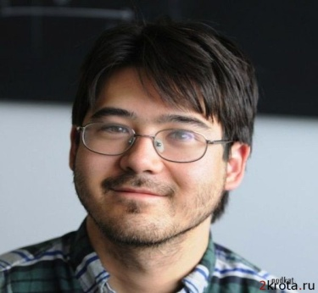
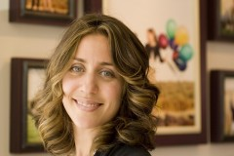
Моя семья
Папа: Власов Виктор
Сергеевич
Мама: Власова Мария
Александровна
Сестра: Власова София
Викторовна

Slide 4
Значение моего имени
Имя Владислав имеет значение состоящее из двух частей. Оно образуется из слова "владеть" (корень "влад") и слава (корень "слав"). Как вы понимаете, что значение имя Владислав "владеющий славой". В немецком языке, а ранее у древних германцев, есть очень похожее имя Вальдемар. Waldemar тоже состоит из двух слов, а точнее из их корней. Это слово - waltan означающее царить или господствовать и слово - mari означающее славный или знаменитый. Некоторые лингвисты считают, что это родственные имена или даже, что имя Владислав - это калька с немецкого имени.
Значение имени Владислав для ребенка
Маленький Владислав наделен природной утонченностью манер Многие взрослые умиляются такой особенности ребенка, а дети с удовольствием дружат с Владиславом. У него большое количество друзей, особенно его ценят девочки. С самого детства общение с противоположным полом его сильный конек. Мальчик растет трудолюбивым и его терпению можно только позавидовать. Данный от природы ум дает ему хорошие шансы в жизни, но требует постоянной тренировки и при недостаточной нагрузки может быстро стать невыразительным на общем фоне.
Здоровье у мальчика достаточно хорошее, но не без определенных особенностей. Склонность к простудным заболеваниям свойственна маленькому Владиславу. Чистый воздух, спорт и закалка, помогут ему справится с этой напастью. Проветривание, закалка и спорт должны быть регулярными и правильно дозированными иначе не принесут результата, а сделают еще хуже. Берегите здоровье с детства.

Slide 5
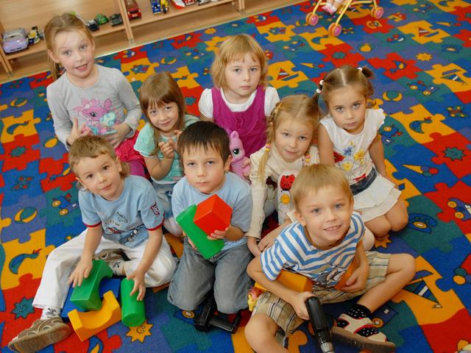
Мои друзья
Милый, добрый детский сад, Славный и хороший. Познакомил ты меня С Ваней и Серёжей. Крепкой дружбою мужской Очень мы гордились, Даже мамы из-за нас Тоже подружились. Мы теперь всегда втроём. В будни, в выходные. Будто стали мне друзья Братьями родными.

Slide 6
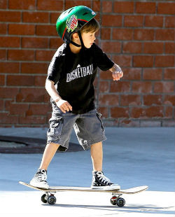
Мои увлечения
Бежит конькобежец и лыжник бежит,
На льду фигуристка красиво кружит,
Байдарочник мчит на байдарке стрелой
И вертится ловко гимнастка юлой.
Не может прожить без мяча футболист,
Взяв клюшку, гоняет по льду хоккеист,
С соперником борется ловко борец
И плавает кролем и брасом пловец.
Спортсмен каждый хочет, спортсмен каждый рад
Достичь всех высот и спортивных наград!
Чтоб в спорте добиться уменья-сноровки,
Желания мало - нужны тренировки!
Чтоб лучшим стать в спорте и непобедимым,
Трудиться настойчиво необходимо!
Лишь тем, кто на милость судьбы не сдается,
К вершинам спортивным взойти удается!

Slide 7
Мое творчество

Slide 8
Рисунок «Моя семья»
Семья
Семья – словечко странное, Хотя не иностранное. – Как слово получилось, Не ясно нам совсем. Ну, «Я» – мы понимаем, А почему их семь?
Не надо думать и гадать, А надо просто сосчитать: Два дедушки, Две бабушки, Плюс папа, мама, я. Сложили? Получается семь человек, Семь «Я»!
– А если есть собака? Выходит восемь «Я»? – Нет, если есть собака, Выходит Во! – семья.

Slide 9
«Радуга»
С неба слёзки падают - Кап-кап-кап. Никого не радуют - Кап-кап-кап. Тучки солнце спрятали - Кап-кап-кап. Дождиком заплакали - Кап-кап-кап. Посмотри вот радуга - Улыбнись! Семь цветов, всех радуя, обнялись: Красный - это солнышко Поутру. Жёлтый - одуванчики на лугу. Есть у нас оранжевый - апельсин. А зелёный куст растет - у осин. Голубого неба цвет - над тобой. Синий - море синее за кормой. А ещё у радуги фиалок цвет, Маме фиолетовый подари букет.

Slide 10
«Великий праздник»
Что такое День Победы? Это утренний парад: Едут танки и ракеты, Марширует строй солдат. Что такое День Победы? Это праздничный салют: Фейерверк взлетает в небо, Рассыпаясь там и тут. Что такое День Победы? Это песни за столом, Это речи и беседы, Это дедушкин альбом. Это фрукты и конфеты, Это запахи весны… Что такое День Победы – Это значит – нет войны.

Slide 11
«Воспоминания о море»
Море, я к тебе бегу! Я уже на берегу! Я бегу к твоей волне, а волна бежит ко мне!..

Slide 12
«КОСМОС»
На Луне жил звездочёт Он планетам вёл учёт: МЕРКУРИЙ — раз, ВЕНЕРА — два-с, Три — ЗЕМЛЯ, Четыре — МАРС, Пять — ЮПИТЕР, Шесть — САТУРН, Семь — УРАН, Восемь — НЕПТУН, Девять — дальше всех ПЛУТОН, Кто не видит — выйди вон!

Slide 13
«Зимняя фантазия»
Кто рисует так искусно, Что за чудо-фантазеры, Ледяной рисунок грустный: Реки, рощи и озера?
Кто нанес орнамент сложный На окно любой квартиры? Это все один художник. Это все его картины.
Порезвясь в широком поле И устав в лесу скитаться, Дед Мороз от скуки, что ли, В теплый дом решил забраться.
Но испуганные люди Дверь держали на запоре, И Морозко — будь что будет - Сквозь окно полез к ним вскоре.
Но и там была преграда - В окнах стекла были всюду, И Морозко от досады Навредить решился людям.
Он прикинул хитрым оком, Кисти взял, белил, эмали - И к утру все стекла окон Света в дом не пропускали.

Slide 14
«Снегири»
Загорелось небо ало, И январская заря Алый фартук повязала На груди у снегиря. Вот снегирь к оконной раме Подлетел, потом исчез… Загорелся снегирями Белый-белый зимний лес.

Slide 15
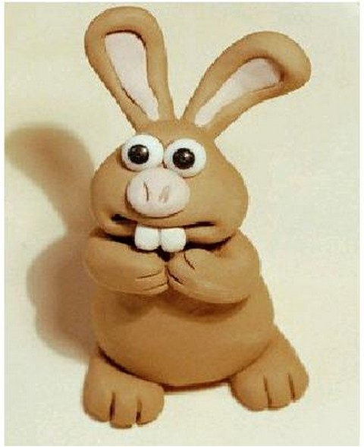
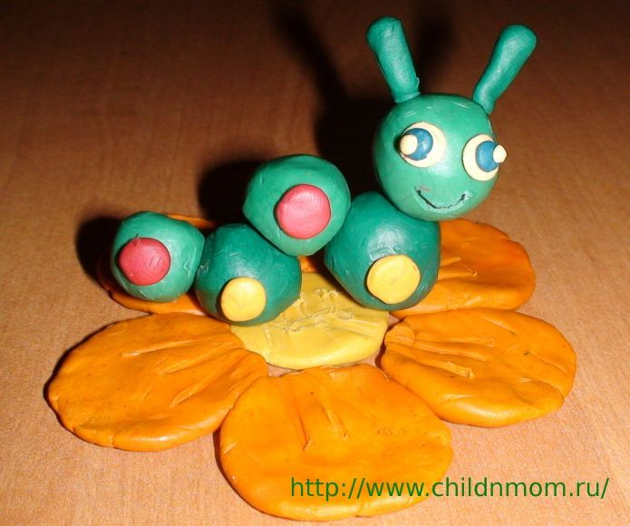
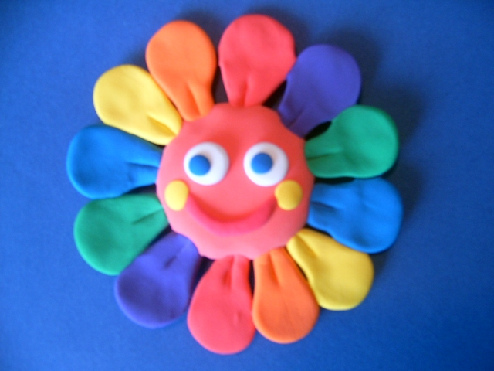
Пластилиновые поделки
Цветик - семицветик
Зайка
Гусеница

Slide 16
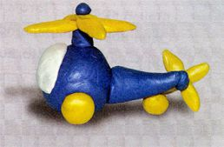
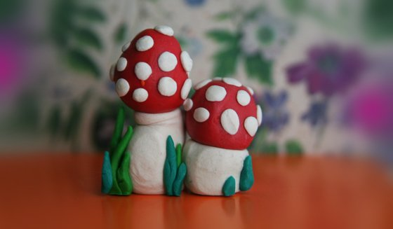
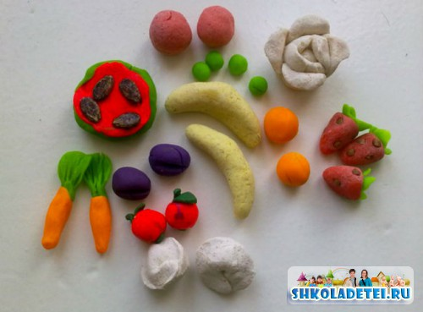
Вертолет
Мухоморы
Натюрморт

Slide 17
Аппликация
Царевна -Лебедь
Ежик

Slide 18
Светлое воскресенье

Slide 19
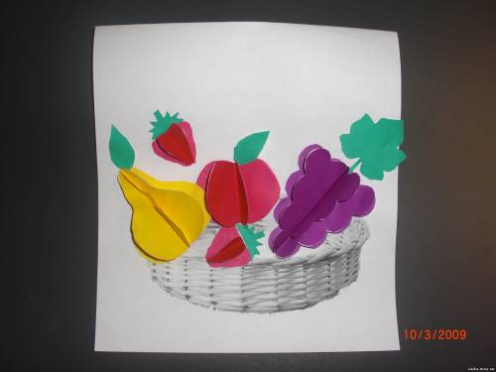
Фруктовая корзина
Ландыши

Slide 20
Мои достижения

Slide 21
Власову Владиславу

Slide 22
Власов Владислав

Slide 23
Власову Владиславу

Slide 24
Спасибо за внимание
Портфолио ребенка создано воспитателем МБДОУ № 13 ЦРР – д/с города Тулы
Сологуб Н.Ю.

